Slide 1
TRIGGER
Khái niệm
Tạo trigger
Quản lý trigger

Slide 2
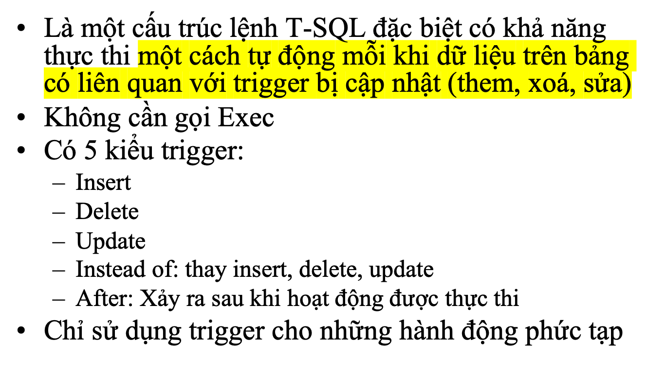
KHÁI NIỆM

Slide 3
TẠO TRIGGER
Create trigger <tên trigger> On <tên bảng>
[with encryption]
For | Instead of | After <biến cố kích hoạt>
As
<Các câu lệnh sql>

Slide 4
INSERT TRIGGER
Create trigger kiemtra_siso on lop
For insert
As
If (select siso from inserted) > 0) –inserted: bảng của sql server-phát sinh khi them dữ liệu, lưu trữ dòng dữ lieu vừa đc them vào
  Commit tran
Else
Begin
  Print ‘Sĩ số của lớp phải > 0’
  Rollback tran
End
Thêm một sinh viên trên bảng sinh viên -> cập nhật lại sĩ số

Slide 5
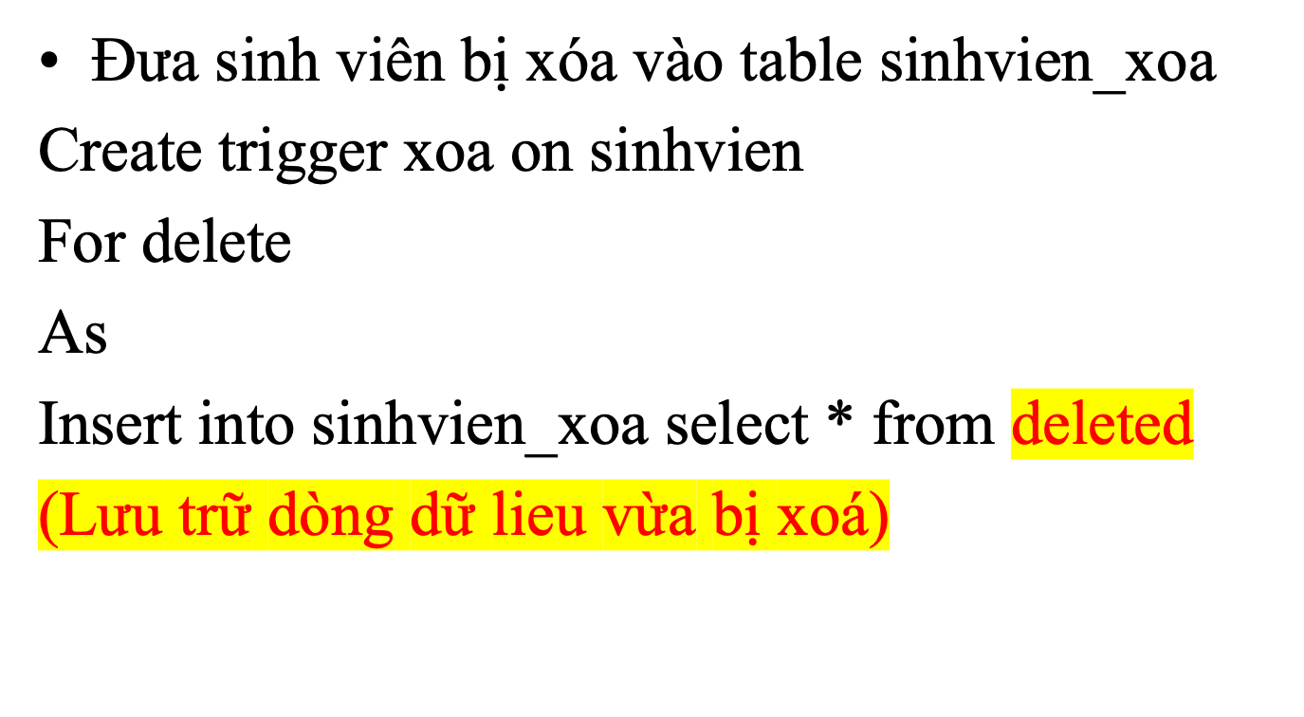
DELETE TRIGGER

Slide 6
UPDATE TRIGGER
Cập nhật lại điểm trung bình trên table sinhvien mỗi khi điểm trên table diem được cập nhật
Create trigger dtb on diem
For update
As
Update sinhvien
Set dtb = (select avg(diem) from diem where diem.masv = sinhvien.masv
Group by sinhvien.masv)

Slide 7
TRIGGER VỚI NHIỀU HÀNH ĐỘNG
Cập nhật lại điểm trung bình cho mỗi sinh viên
Create trigger dtb1 on diem
For insert, update, delete
As
Begin
Update sinhvien
Set dtb = (select avg(diem) from diem where diem.masv = sinhvien.masv group by sinhvien.masv)
Select * from sinhvien
end

Slide 8
INSTEAD OF
Thay thế insert, update, delete
Thao tác được trên view
Create trigger <tên>
On <tên bảng>
Instead of insert, update, delete
As
<các câu lệnh>

Slide 9
AFTER TRIGGER
Create trigger <tên>
On <tên bảng>
for insert, update, delete
As
<các câu lệnh>

Slide 10
QUẢN LÝ TRIGGER
Xem nội dung trigger
  R-click vào trigger -> All tasks -> Manage trigger
  Hoặc sp_helptext <tên trigger>
Xóa trigger
  Drop trigger <danh sách các trigger>
Thay đổi nội dung trigger
  Alter trigger < tên trigger> on <tên bảng>……..
Tắt/bật hoạt động của trigger:
  Alter table <tên bảng> disable | enable trigger <tên trigger>

